Slide 1
하버 카페
2026 1분기 실적 보고
3 ~ 5월 운영 결과 · 2분기 실행안 제안
무엇이 매출을 끌어올렸나 · 다음엔 어디에 투자할까

Slide 2
배경 · 문제
01
배경
• 1분기(3~5월) 운영 결과를 정리하고 2분기 실행안을 제안한다.
• 매출은 매월 성장했고, 영업이익률도 29.5% → 36.1%로 개선됐다.
핵심 질문
Q1
무엇이 매출을 끌어올렸나?
Q2
다음엔 어디에 투자할까?

Slide 3
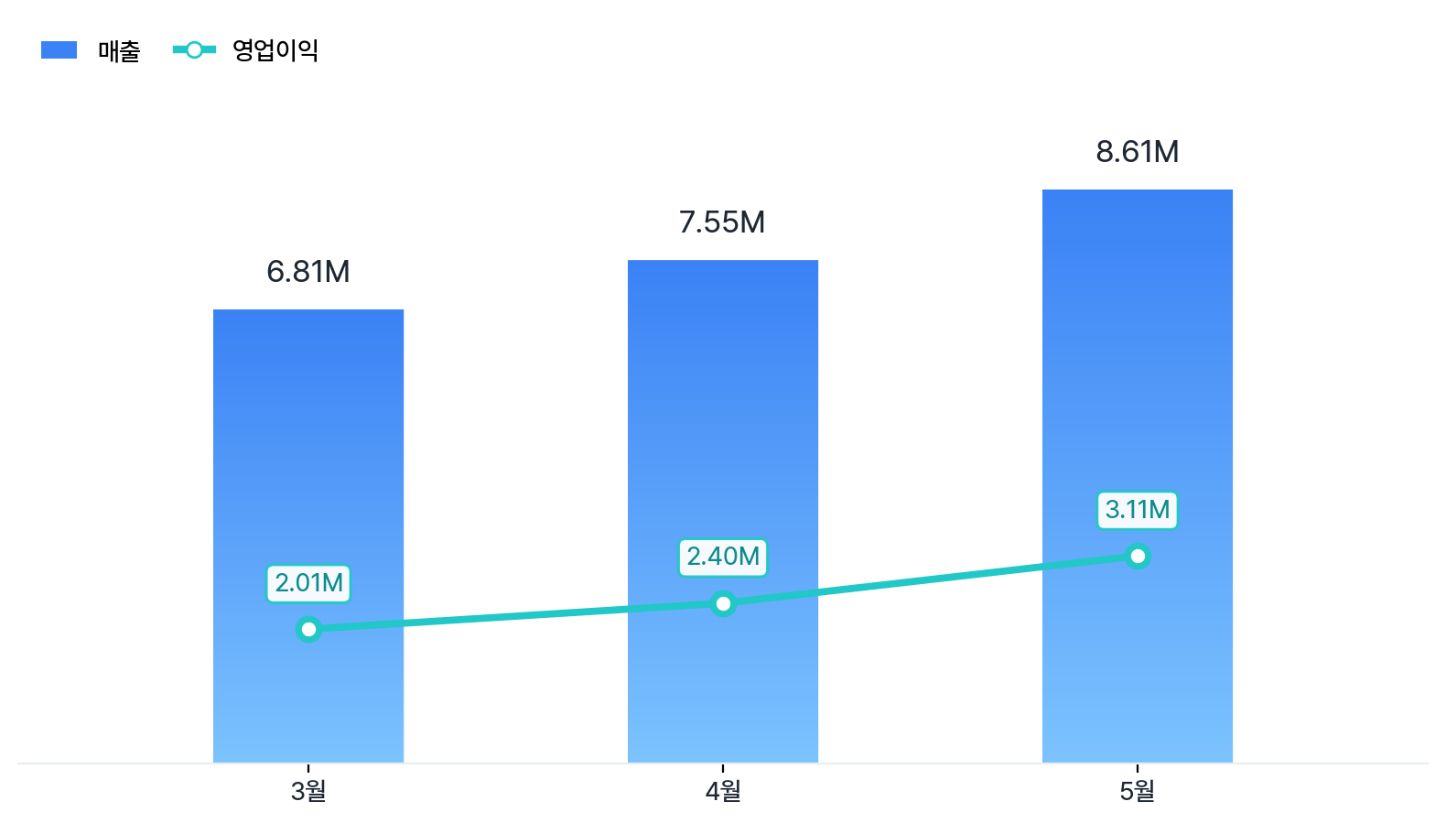
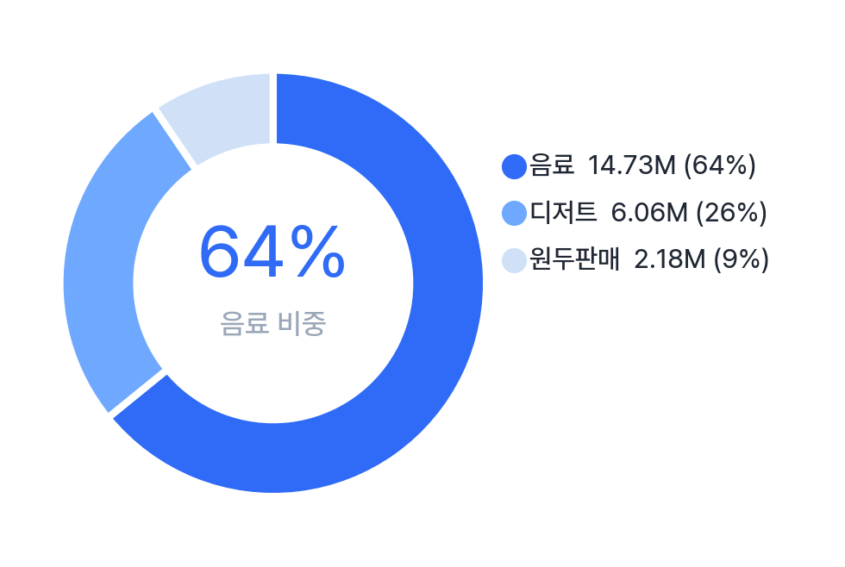
분석 — 무엇이 매출을 끌어올렸나
02
월 | 매출 | 비용 | 영업이익 | 이익률
3월 | 6,810,000 | 4,800,000 | 2,010,000 | 29.5%
4월 | 7,550,000 | 5,150,000 | 2,400,000 | 31.8%
5월 | 8,610,000 | 5,500,000 | 3,110,000 | 36.1%
합계 | 22,970,000 | 15,450,000 | 7,520,000 | 32.7%
핵심 발견
• 음료가 성장 엔진 — 매출의 64%, 매월 증가
• 디저트가 제2 기둥 — 5월 2.25M 급증
• 마케팅 투입↑ 와 매출↑ 동반 상승
• 비용은 매출 연동·임대료 고정 → 이익률 개선

Slide 4
추천 — 어디에 투자할까
03
01
시그니처 음료 강화
02
디저트를 제2 매출원으로
최대·고성장 카테고리. 신메뉴 2종으로 객단가·재방문 동시 공략.
음료+디저트 세트로 객단가 상승 여력 확보.
03
주말·마케팅 ROI 확대
04
이익률 방어
마케팅비 대비 매출 반응 우수. 주말 프로모션+광고 테스트.
인건비·재료비를 매출 대비 비율 관리, 회전율 유지.
마케팅 솔루션 — 우선순위 (ROI 순)
① 재방문·단골
② 로컬 노출
③ 유료 광고
④ 측정
카카오 채널·알림톡 / 적립 멤버십
네이버 플레이스 / 예약·웨이팅
인스타 릴스·메타 / 당근 비즈
UTM·쿠폰코드 / 손익 ROI 추적

Slide 5
다음 액션 (2분기)
04
✓
6월 — 시그니처 음료 신메뉴 2종 출시
✓
6월 — 음료+디저트 세트 메뉴 런칭
✓
주말 한정 프로모션 + 인스타 광고 예산 1.5배 A/B 테스트
✓
월별 손익 대시보드(SUMIFS 리포트) 정례 리뷰 — 매월 첫 주
2분기 목표
월 매출 1,000만 돌파 · 영업이익률 38% 유지

